Slide 1


PROJET EN SYSTEME EXPERT : Chatbot -service pédiatrie
OULACHGUAR Ilyas AIT MOULA Ayoub
BENBABA Yahya CHAKRI Mohamed Wassim

Slide 2
PLAN
INTRODUCTION
CONTEXTE ET DOMAINE
FONCTIONNEMENT DU CHATBOT
TECHNOLOGIE UTILISEES
CODE SOURCE
BASE DE CONNAISSANCES
CONCLUSION

Slide 3
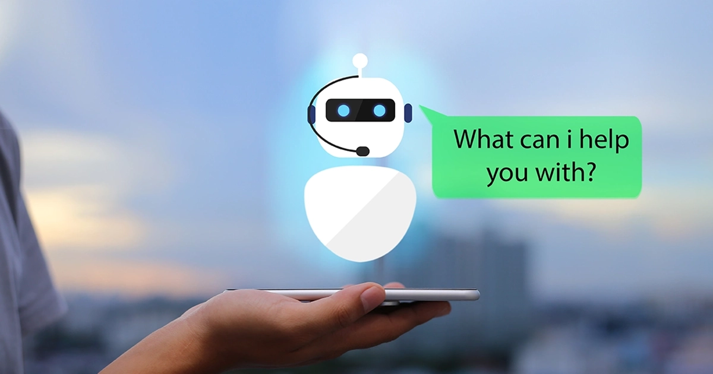

INTRODUCTION

Slide 4

CONTEXTE ET DOMAINE
Le chatbot se concentre sur deux problèmes majeurs : l'autisme et les maladies respiratoires chez les enfants. L'outil vise à fournir une source d'information exhaustive et facilement accessible en mettant l'accent sur les symptômes, les diagnostics, les traitements et les préventions. Le chatbot veut devenir un vrai allié dans la compréhension et la gestion des problèmes liés à ces conditions médicales particulières chez les jeunes patients en rassemblant ces informations de manière continue.

Slide 5
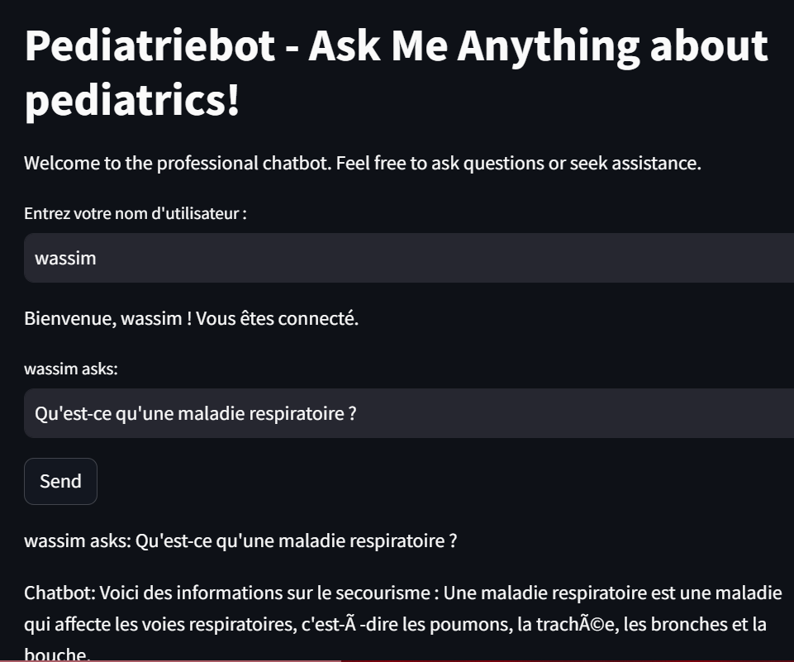
FONCTIONNEMENT DU CHATBOT
Connexion
Pose de Questions
Analyse et Réponse
Dialogue Continue

Slide 6

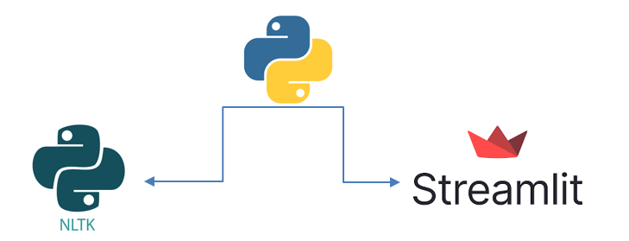
TECHNOLOGIE UTILISEES

Slide 7

CODE SOURCE

Slide 8
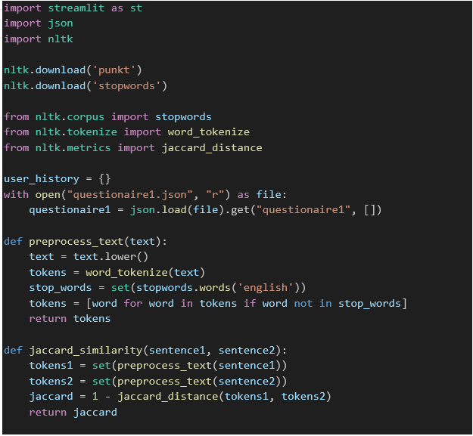
1)

Slide 9
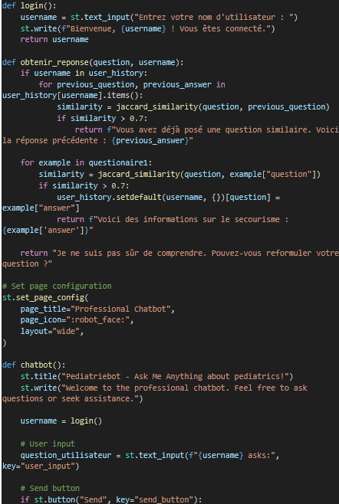
2)

Slide 10
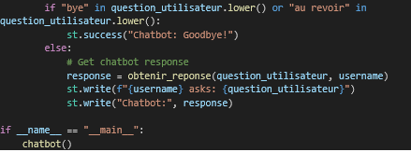
3)

Slide 11
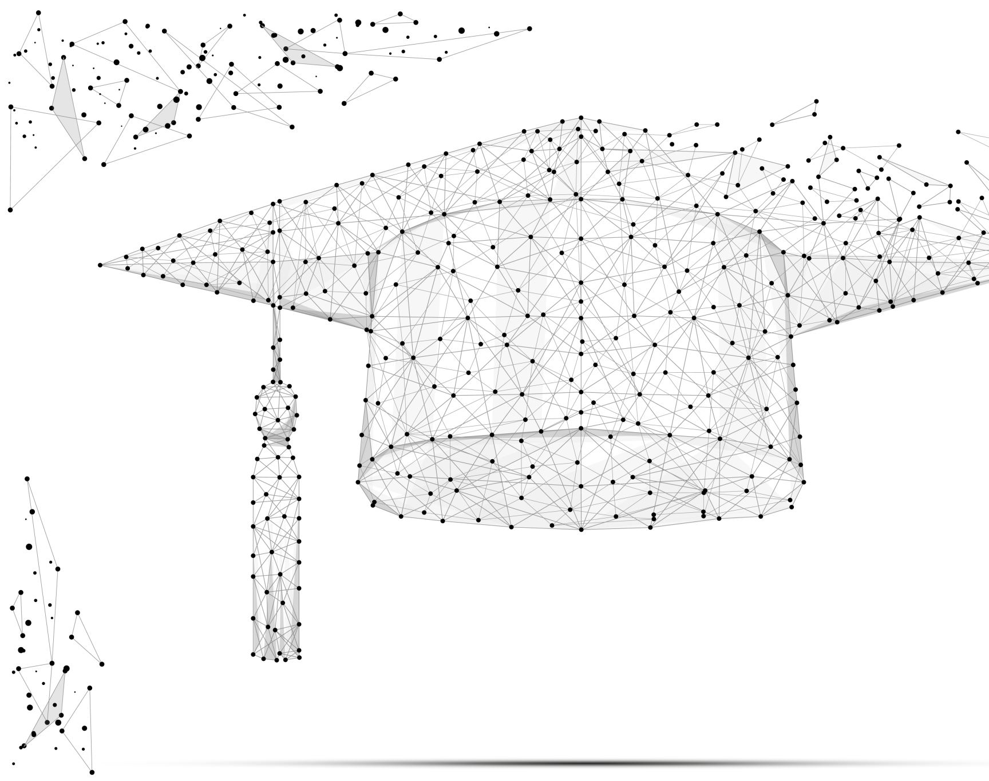

BASE DE CONNAISSANCES

Slide 12
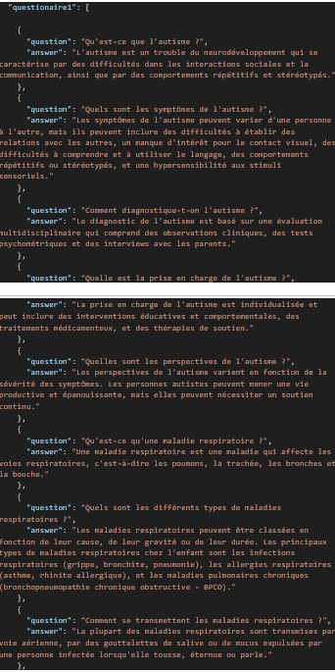

Slide 13


CONCLUSION

